Slide 2
=13
8+5
слагаемое
слагаемое
сумма

Slide 3
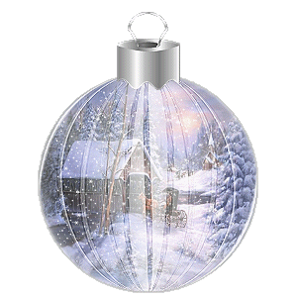
7 1 5 9 3 6 2 4 8
23

Slide 4
75 43 52 48 81 67
9

Slide 5
Рабочая тетрадь стр. 10 №24

Slide 8
В коробке шоколадные и соевые конфеты. Соевых конфет столько: 14-8.
Сколько всего конфет?
Сколько шоколадных конфет?
Сколько соевых конфет?
Каких конфет больше: шоколадных или соевых? На сколько?
14
?
8

